Slide 1
زنجیره سرما
تعریف :
به مجموعه تجهیزات و امکاناتی که موجب میشود دمای واکسن از زمان تولید تا زمان مصرف حفظ شود .به دو بخش تقسیم میشود
بخش ثابت :سردخانه ،یخچال،ژنراتور
بخش متحرک:کلدباکس،واکسن کریر،آیس بگ ،اتومبیل سرد خانه

Slide 2
یخچال واکسن
انتخاب مکان مناسب برای یخچال واکسن و داشتن محافظ اختصاصی
نصب فرم های مربوطه بر روی درب یخچال
برفک زدایی یخچال و نحوه برفک زدایی
چیدمان واکسن وآیس بگ ها و برچسب گذاری سبدها

Slide 3
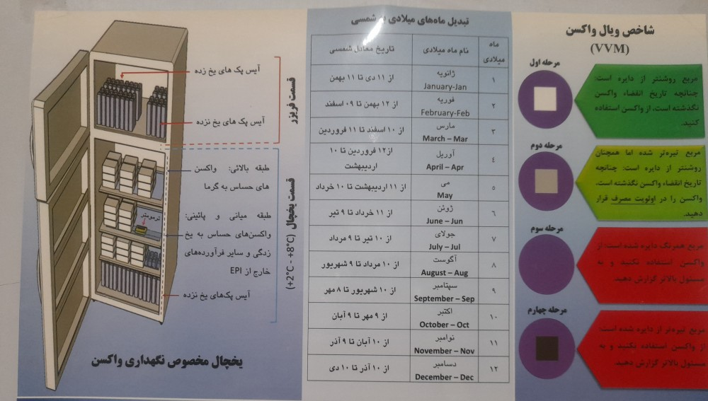
پوستر مخصوص درب یخچال واکسن

Slide 4
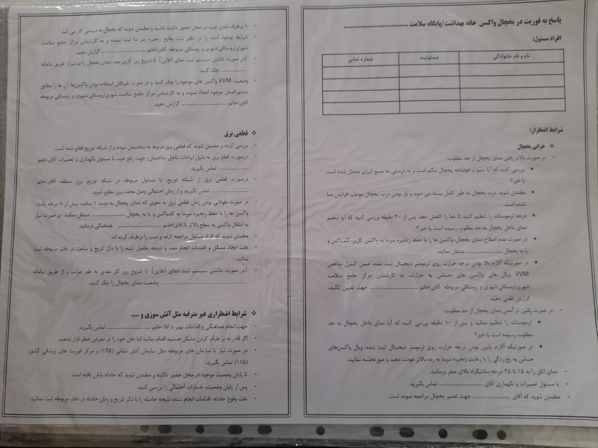
فرم پاسخ به فوریت جهت نصب بر روی درب یخچال

Slide 5
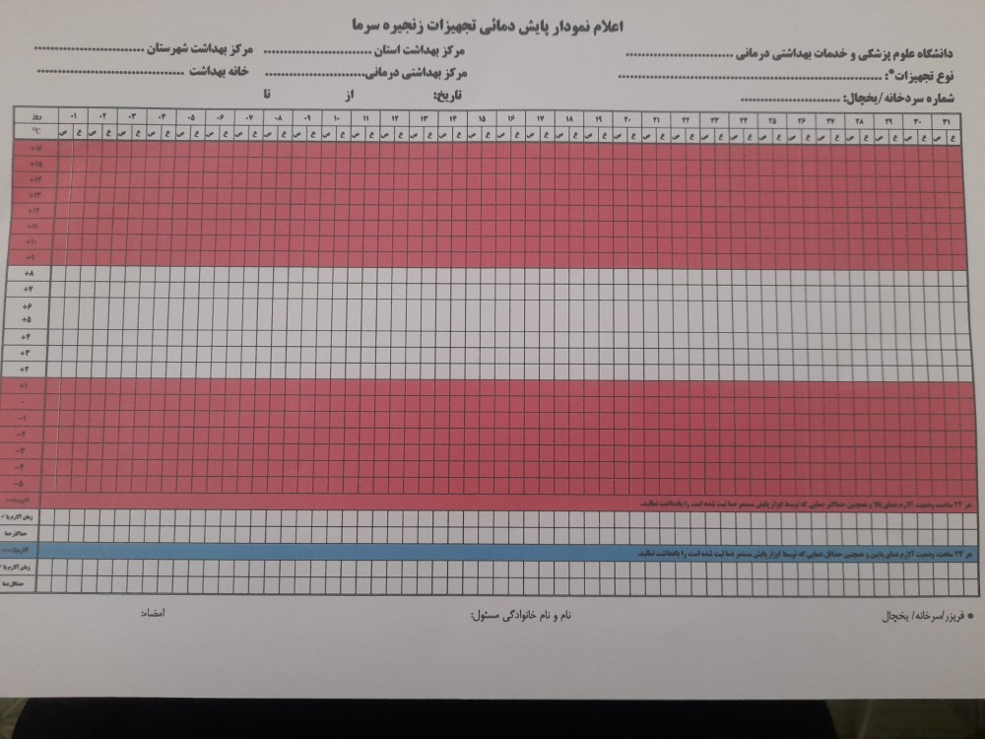
نمودار پایش دمای یخچال

Slide 6
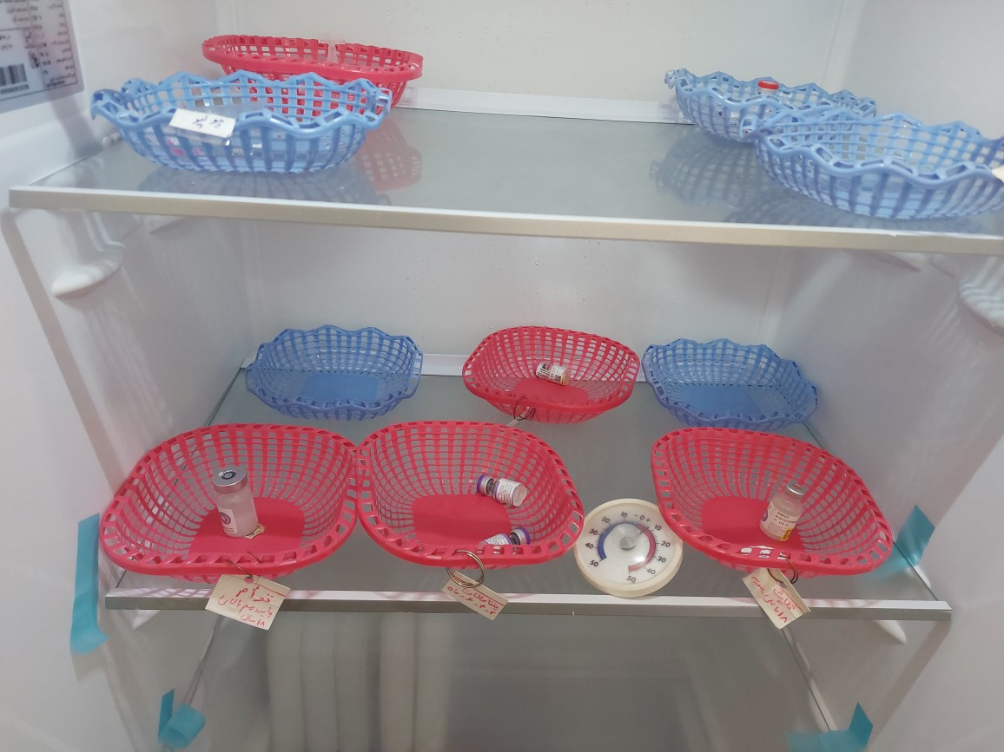
یخچال واکسن

Slide 7
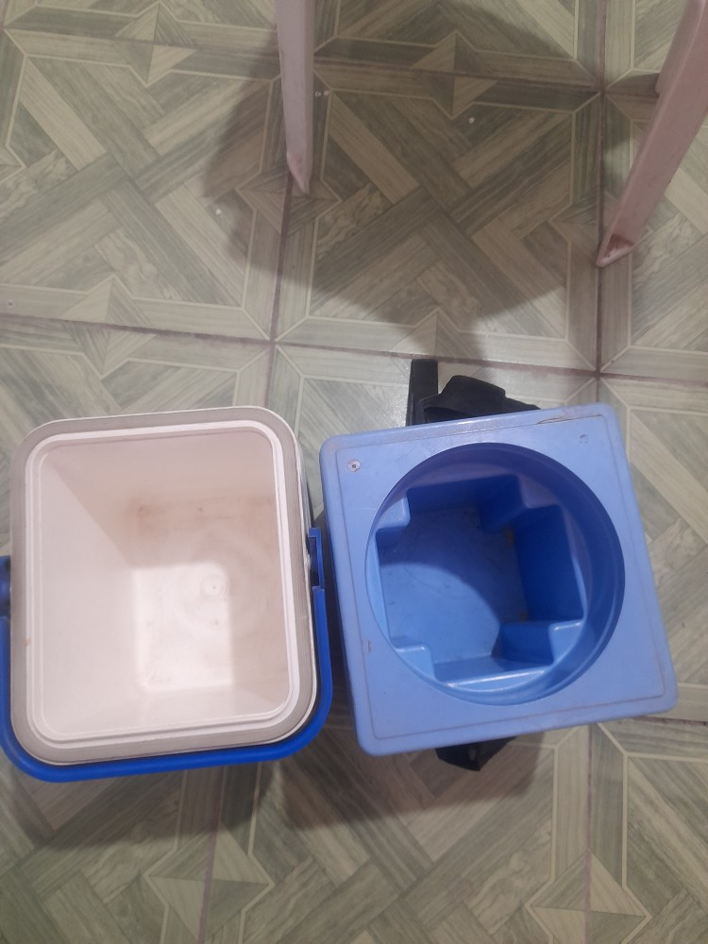
کلد باکس و واکسن کریر

Slide 8
آیس بگ ، کلد باکس و واکسن کریر
نحوه فریز کردن واستفاده ازآیس بگ
کلد باکس دارای دیواره و درب ضخیم می باشد وبرای حمل مقدار زیادی واکسن به کار میرود.فوم پد را ته کلد باکس می گذاریم
واکسن کریر از کلد باکس کوچکتر میباشدودارای فضای مجزا جهت جاسازی کیسه های یخ می باشد . فوم پد روی کیسه یخ می گذاریم
Foam pad یک اسفنج نرم می باشد که بالای کیسه های یخ در درب واکسن کریر قرار می گیرد ،دارای شکاف گرد به اندازه ویال واکسن می باشد و واکسن ها در هنگام واکسیناسیون در ان شکاف گذاشته می شوند .
نحوه آماده سازی کلد باکس

Slide 9
ابزارهای نظارتی زنجیره سرما
CCM
VVM
Freeze watch
Freeze tag
دماسنج ها
ترموگراف ها

Slide 10
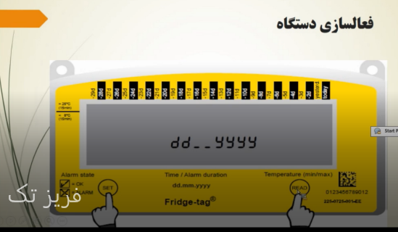
فریز تگ

Slide 11
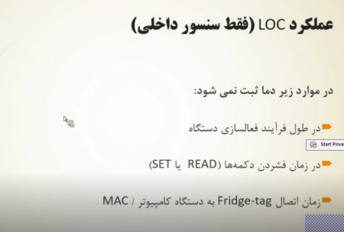
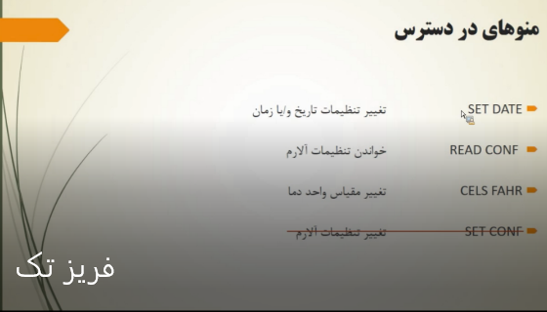
فریز تگ

Slide 12
چگونگی کنترل و تنظیم دمای یخچال
پایش درجه حرارت یخچال
اگر درجه حرارت بالاتر از 8درجه سانتی گراد بود(بررسی VVM واکسن ها)
اگر درجه حرارت کمتر از2 درجه سانتی گراد بود (انجام SHAKE TEST)

Slide 13
پوشه زنجیره سرما
فرم پایش دمای یخچال :فرم به امضاء و تایید مقام مافوق رسانده شود . در پشت فرم صورت جلسه دمایی انتهای ماه نوشته شود .
فرم درخواست واکسن :تمامی ستون ها(شماره سریال ،تاریخ انقضا ،موجودی،افراد واجد شرایط و..) به طور کامل تکمیل گردد . در مرکز به امضای پزشک رسانده شود .کاردان زمان تحویل واکسن قسمت تحویل دهنده را به طور کامل تکمیل کند .واکسن جهت دپو درخواست داده نشود حتی در زمان کمبود واکسن .
فرم پیامدهای اضطراری :هرگونه قطع برق ،نقص فنی(صدای غیر طبیعی-یک سره کار کردن یخچال –برفک زیاد –نوسانات دمایی یخچال و....) ،برفک زدایی در این فرم ثبت گردد.

